Slide 1
Begin Your Smart PWNing Life
Sean
seanwu@teamt5.org

Slide 2
Outline
設定環境
基礎概念 (Binary)
Out-of-Bounds Access
Buffer Overflow
Reversing
Native Debug

Slide 3
環境設定

Slide 4
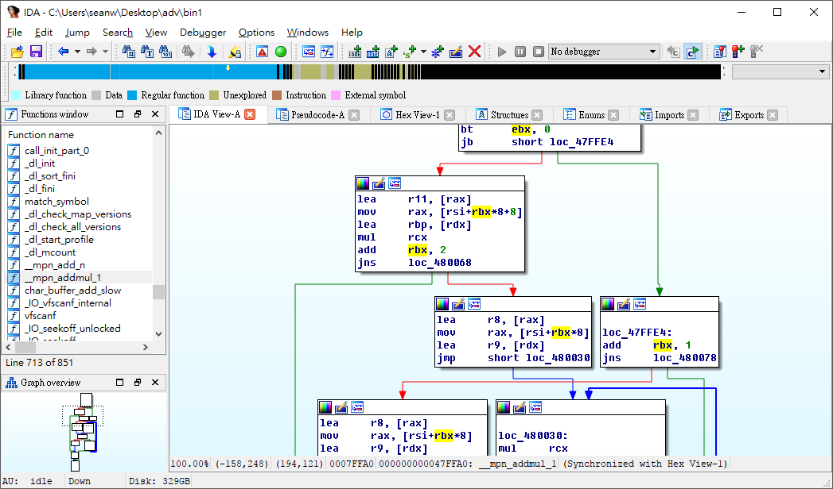
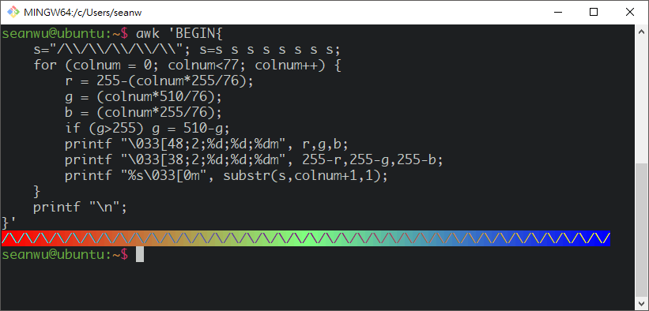
環境設定
Windows
VirtualBox
IDA Pro
Terminal (Putty, Git Bash, etc.)
Ubuntu 16.04
sudo apt update
sudo apt install gcc gdb vim python-pip python-dev build-essential nmap
sudo pip install pwntools

Slide 5
基礎概念: 程式如何被執行

Slide 6
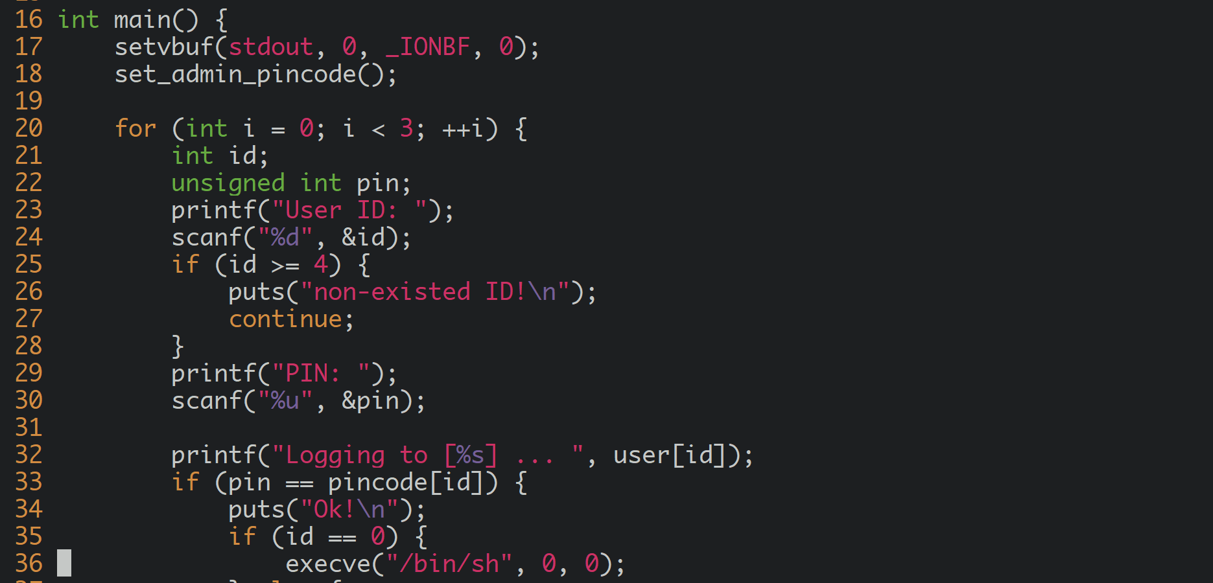
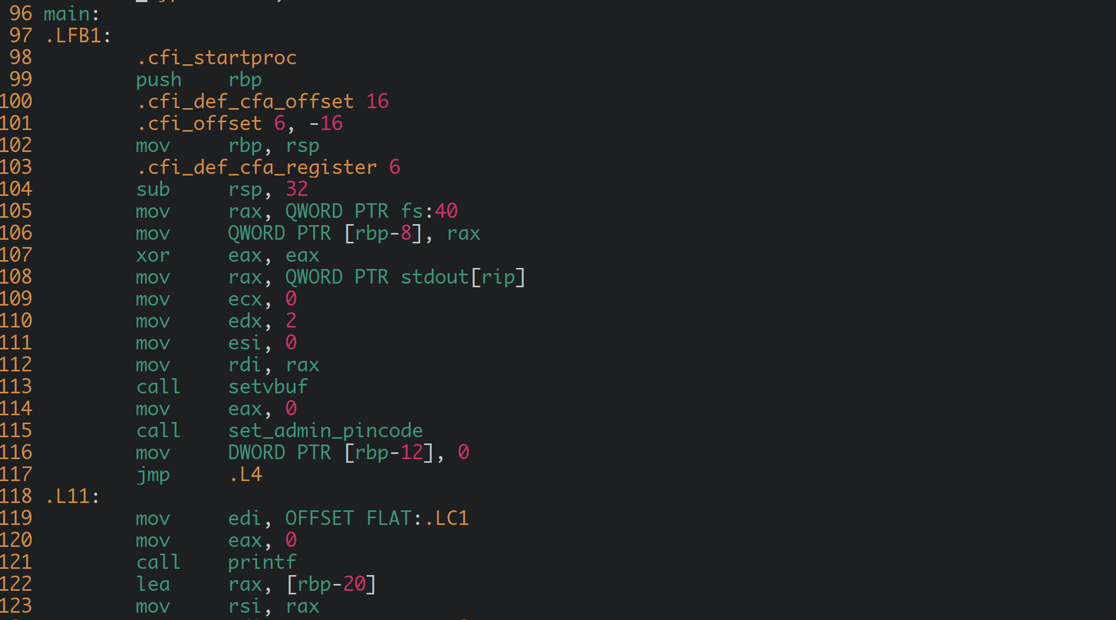
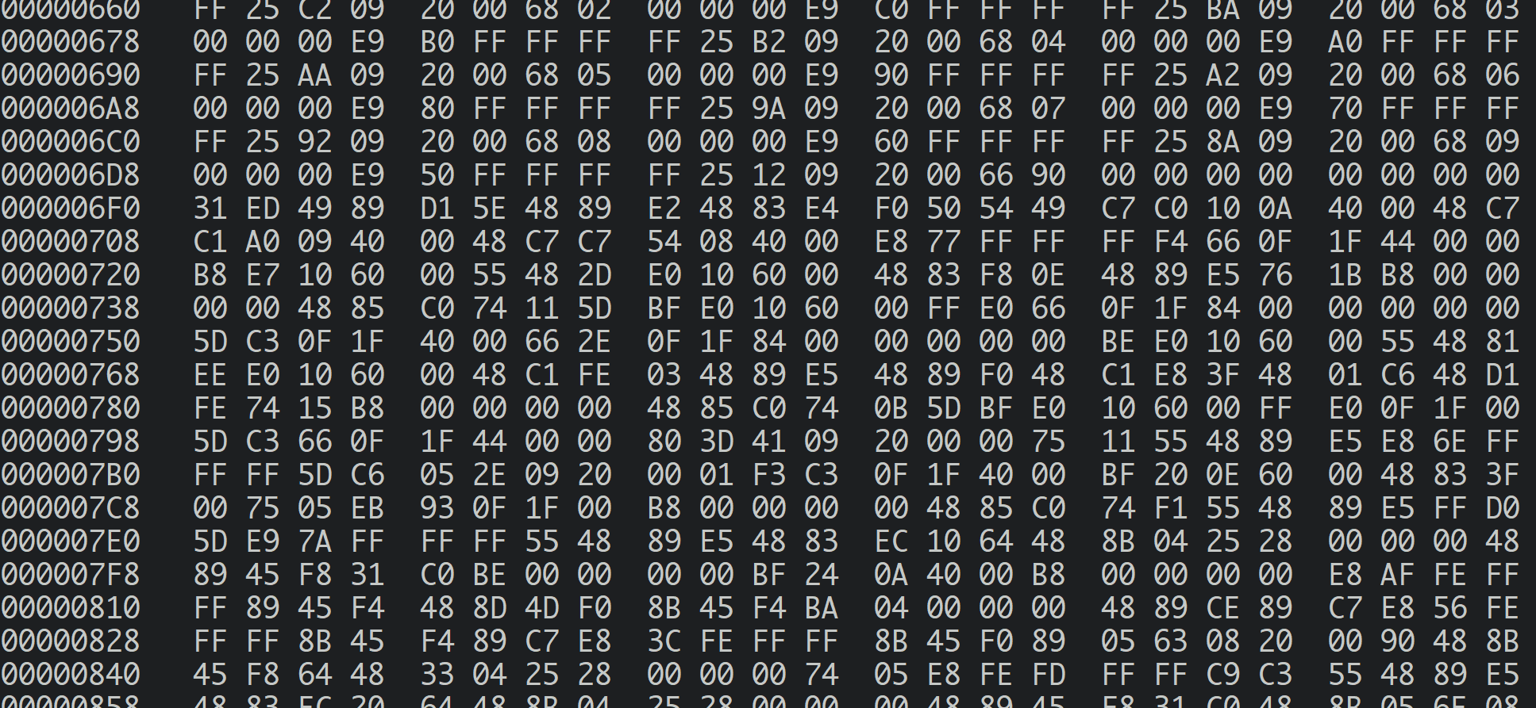
從 C 到 Executable Binary
C source files
容易閱讀的格式
Compile → assembly
可以閱讀，可以直接轉換成 binary
gcc -S -masm=intel
Assemble → executable binary
可以被執行
gcc / as / nasm

Slide 7
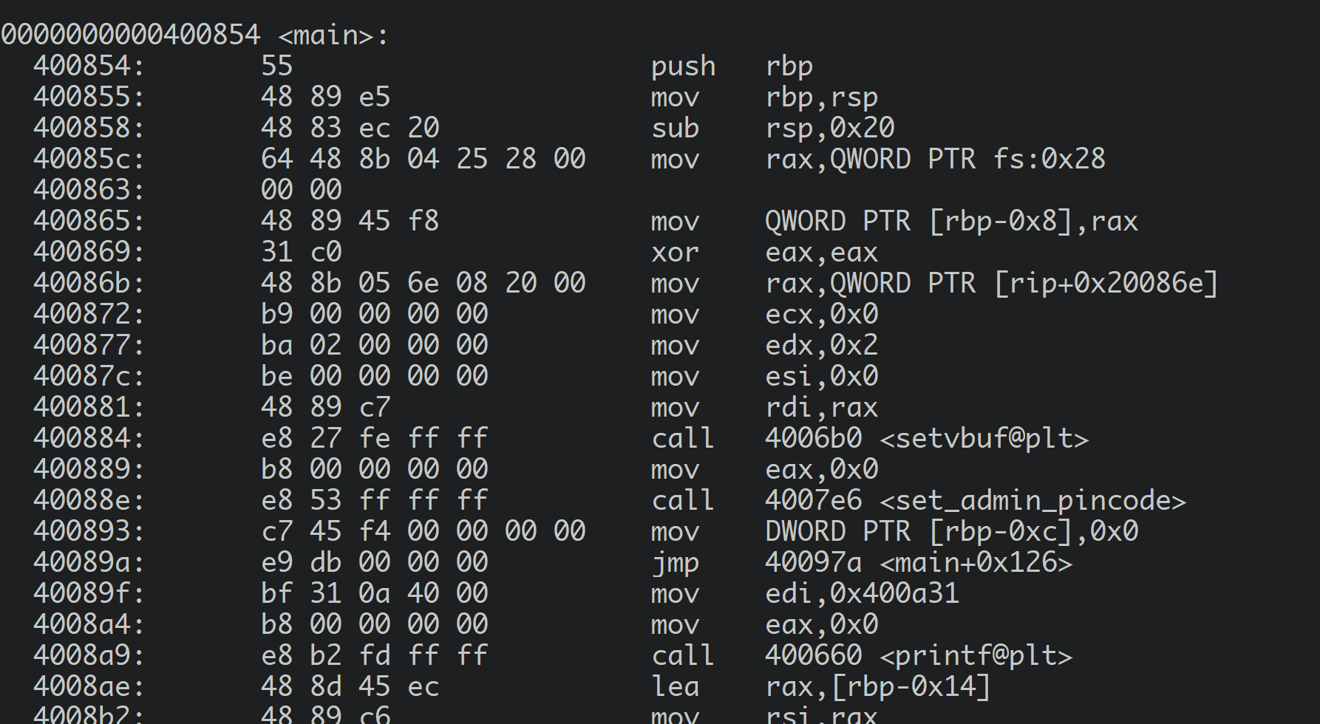
逆向工程 (Reverse Engineering)
Disassemble
反組譯 binary，變回可以看得懂的 assembly
objdump / IDA
Decompile
反編譯 assembly，翻譯成 C code
IDA Hexrays decompiler plugins (x86, x64, ARM, ARM64, PPC, MIPS)

Slide 8
Binary 內容
Code
要執行的指令 (函式, main)
Data
執行時會需要使用的資料 (全域變數、陣列等)
Rodata
Read-only data
Bss
初始為 0 的 data (全域變數不設初始值的情況)

Slide 9
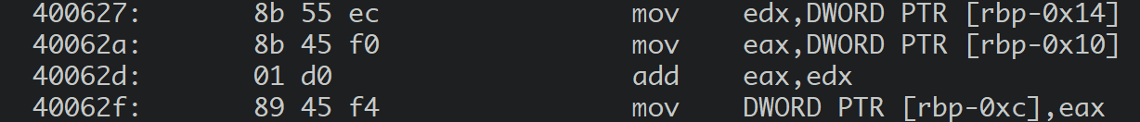
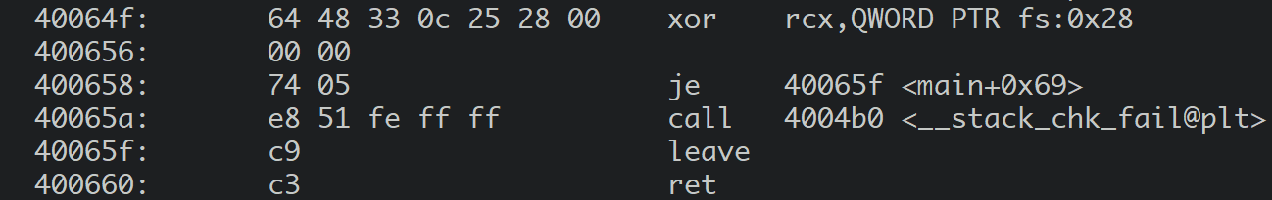
Code (Binary, Assembly): x86 Instructions
CPU 依序一次執行一條指令
數值計算
讀取、存入變數
根據條件，判斷是否要跳到特定位址
暫存器 (Register)
eax, edx, ebx, ecx, ...
rax, rdx, r8, r9, ...
rbp, rsp, rip

Slide 10
ELF (Executable and Linkable Format)
Unix-like 系統中一種常用的 binary 封裝格式
以 segment + section 的方式劃出不同用途的區塊
一個 segment 可以包含多個 sections
Segment 和 section 的劃分都是編譯時決定的
Segment
符合記憶體的配置方式 (以 page 為單位，具特定權限)
Section
同樣特性的 section 可以集中在一個 segment 裡
每個 section 對應一個特定用途 .text (code) / .data / .rodata / .bss

Slide 11
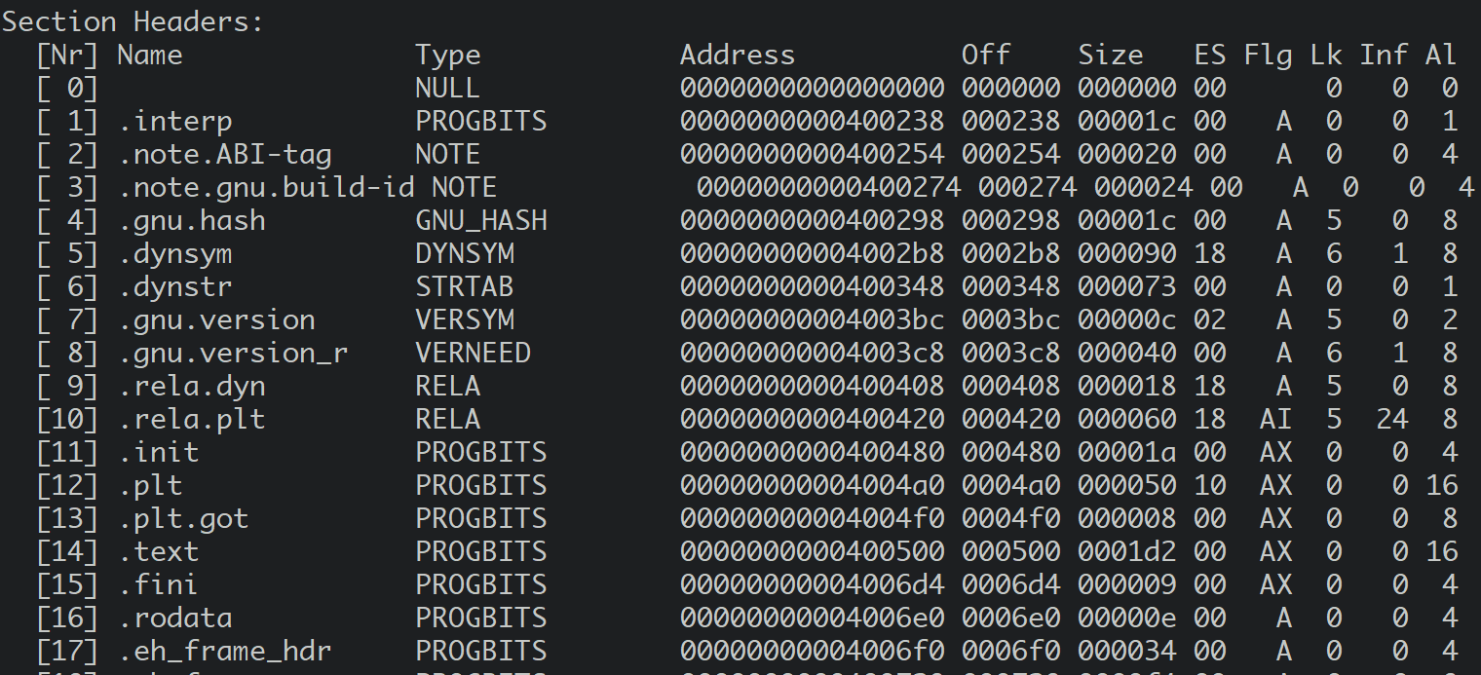
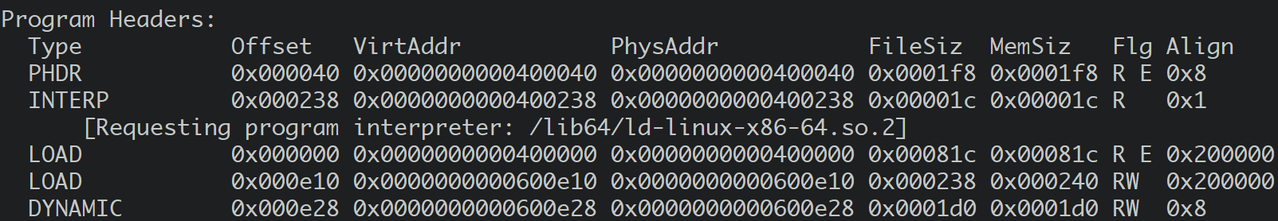
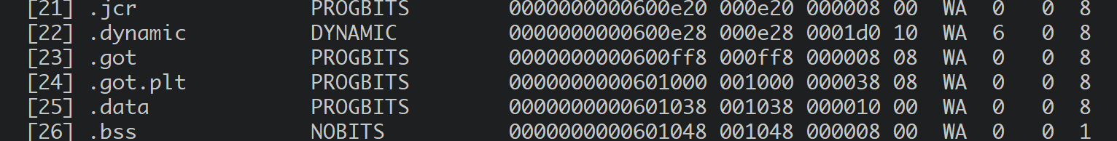
Tool: readelf
以 readelf -aW 分析 ELF

Slide 12
執行時期
Binary (ELF) 中部份 segment 會被建立
內容來自檔案裡 (FileSiz)，也有可能是要一塊空的記憶體 (MemSiz)
實際上會消耗以 page (4096 bytes) 為單位的記憶體，多的部份一樣補零
Stack
可能隨程式的執行而動態增減
Heap
在呼叫 malloc() 時會使用到
動態連結函式庫 (libraries)
通用的函式不會被編譯進 .text (code)，而是放在公用的函式庫裡
EX. libc.so (stdio.h, stdlib.h, string.h, …)

Slide 13
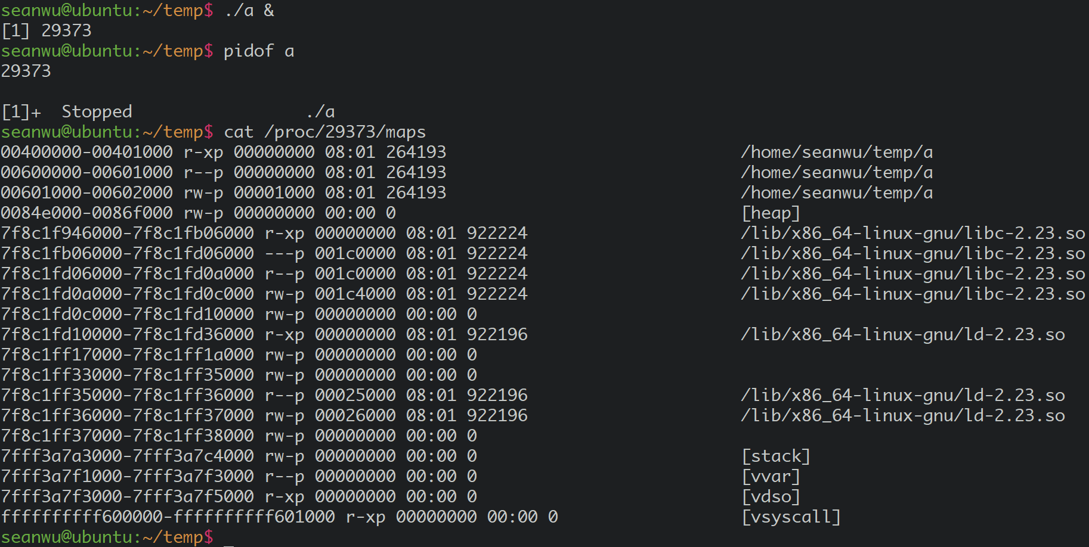
Runtime Memory Mapping: /proc/pid/maps

Slide 14
執行流程
Entrypoint: _start
libc_start_main(main)
main(argc, argv)
Sub function calls (if any)
exit(0)

Slide 15
函式呼叫流程 (x86)
設定呼叫時參數
64 位元: 直接放在特定 register 上 (rdi, rsi, rdx, rcx, r8, r9)
32 位元: 依序放在 stack 上
使用 call 指令來呼叫函式
執行被呼叫的函式 (callee)
執行完後，使用 return 指令返回呼叫點的下一條指令
繼續執行原函式 (caller)

Slide 16
Stack: Call and Return
呼叫函式時，需要保存返回點的位址 (return address)
以 stack 的方式，可以保存不限次數的 return address
Call: push return address
Return: pop return address
Stack 的實現
使用 rsp 暫存器，標示 stack top，每格佔 8 bytes
佔用 memory 裡標記為 [stack] 的空間
push(X): rsp -= 8; stack[rsp] = X;
X = pop(): X = stack[rsp]; rsp += 8;

Slide 17
Stack Frame and Local Variable
Stack 亦被用來保存區域變數 (local variable)
區域變數隨著函式呼叫多出一份
函式返回時就不需要了，可以清除掉
一個正在執行的函式的 stack frame: 當前 rsp (stack pointer) 和 rbp (base pointer) 之間所夾的範圍
Call: rsp -= size Return: rsp += size

Slide 18
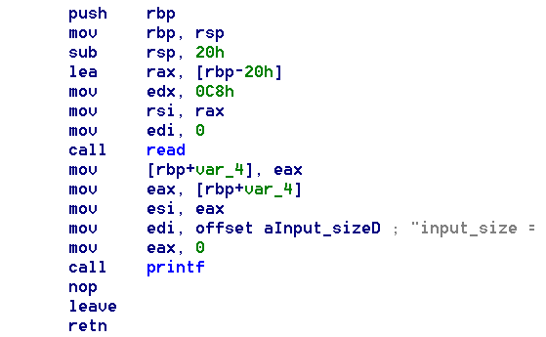
Base Pointer
RSP->
RBP->
prev rbp
ret addr
Stack

Slide 19
Base Pointer
RSP->
ret addr
RBP->
prev rbp
ret addr
Stack

Slide 20
Base Pointer
RSP->
prev rbp
ret addr
RBP->
prev rbp
ret addr
Stack

Slide 21
Base Pointer
RSP->
RBP->
prev rbp
ret addr
prev rbp
ret addr
Stack

Slide 22
Base Pointer
RSP->
RBP->
prev rbp
ret addr
prev rbp
ret addr
Stack

Slide 23
Base Pointer
RSP->
ret addr
RBP->
prev rbp
ret addr
Stack

Slide 24
Base Pointer
RSP->
RBP->
prev rbp
ret addr
Stack

Slide 25
Out-of-bounds Memory Access

Slide 26
Out-of-bounds Memory Access
陣列或結構在存取時越界
沒有檢查要存取的位置是否在範圍內
或檢查的方式錯誤
OOB Read
洩漏敏感資訊
OOB Write
可以修改記憶體，可能導致程式的行為被改變

Slide 27
OOB Write 利用方式
改變某些變數值，使程式在一些邏輯判斷處有不同的結果
直接控制跟位址有關的值，使得程式跳到別處執行
Function pointer
Return address
GOT (Global Offset Table)

Slide 28
練習
oob1: 用 OOB Read 看密碼是多少
oob2: 用 OOB Write 改掉密碼
oob3: 修改 GOT
oob4: 修改 return address (from stack array)
oob5: 修改 return address (from global array, with stack address)

Slide 29
逆向分析

Slide 30
逆向分析
某些情況沒有 source code 只有 binary
可以用 objdump -d binary 得到 assembly，但還是不容易讀
可以透過 IDA 反編譯
不一定接近原始的 C code，但程式邏輯理論上要一樣
有解錯的可能，故還是要熟悉 assembly
不是所有指令集都可以反編譯

Slide 31
準備撰寫 Exploit

Slide 32
漏洞利用腳本 (Exploit)
找到程式的漏洞後，要想辦法利用它
用 python 撰寫 exploit script
使用 pwntools 套件
Pwntools
http://docs.pwntools.com/en/stable/index.html
含常用的工具/函式
sudo pip install pwntools

Slide 33
遠端漏洞利用 (Remote Exploit)
常見的利用型式，入侵遠端主機
有漏洞的程式以服務 (service) 的方式在遠端主機上運作
有開放的埠口 (port) 可以存取這個服務
簡單的建立方式:
ncat -vc ./oob1 -kl 127.0.0.1 8888
持續等待 TCP 8888 連入，有的話就把 socket 接上 std I/O 並執行 ./oob1
Bind 在 localhost (127.0.0.1) 就好，不然其它人也會打得進來
建立服務後，可以用 nc 連上它
nc 127.0.0.1 8888

Slide 34
Pwntools: 連線至遠端
使用方法 (樣板):
#!/usr/bin/env python
from pwn import *
context.arch = 'amd64'
r = remote('127.0.0.1', 8888)
r.interactive()
r.close()
# r.send('AAAA')
# r.recv()
# r.sendline('BBBB')
# r.recvline()
# r.recvuntil('\n')
# r.recvrepeat(0.5)

Slide 35
準備 Debug 環境

Slide 36
GDB 的使用方式
gdb <binary>
載入 symbols 和 code
r [args…]
直接執行
attach <pid>
跟隨某個正在執行的程式
開權限: echo 0 | sudo tee /proc/sys/kernel/yama/ptrace_scope

Slide 37
GDB 的使用方式
layout asm / layout reg
顯示 code / register
<Ctrl+X> <a> 切換 layout / cmd 模式
b *<address>
在 address 處下斷點
c
中斷時使用，讓程式繼續執行
si, ni
單步執行一條指令 (ni 不跟隨 call)

Slide 38
GDB 的使用方式
p/x <reg|symbol>
印出 register 或變數值
x/10wx <address>
印出從 address 開始 10 個 32-bit 整數，以 hex 形式
x/10gx <address>
印出從 address 開始 10 個 64-bit 整數，以 hex 形式
x/s <address>
印出在 address 處的字串

Slide 39
GDB 設定 (Optional)
設定檔在 ~/.gdbinit
set disassembly-flavor intel
python
import subprocess
class AutoAttach (gdb.Command):
def __init__ (self):
super (AutoAttach, self).__init__ ("at", gdb.COMMAND_USER)
def invoke (self, arg, from_tty):
pid = int(subprocess.check_output('pidof ' + arg, shell=True).split()[0])
gdb.execute('attach ' + str(pid), True)
AutoAttach ()
end

Slide 40
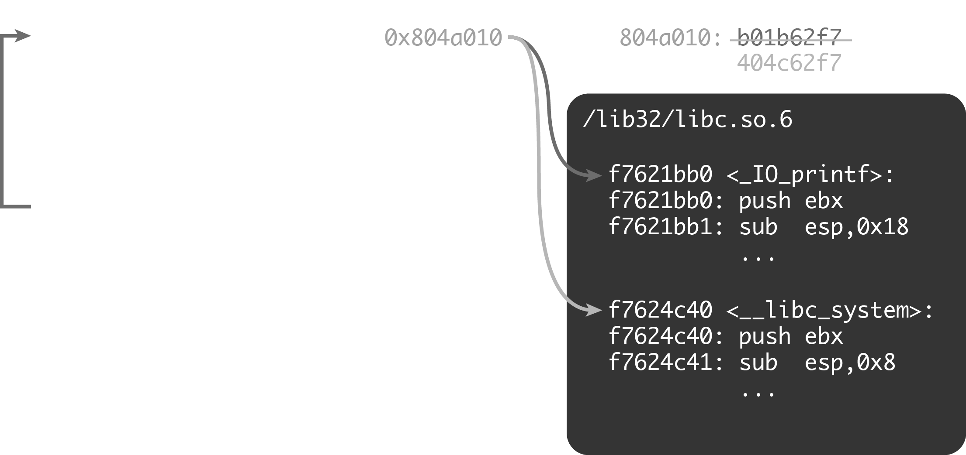
Tips: GOT Hijack
修改 GOT
Global Offset Table
在非 Full-ASLR 的情況下，位置固定
比 stack 上的好改
找之後會被呼叫的函式，改成想跳的目標

